Slide 1
இயல் 2.6
முதலெழுத்துகள், சார்பெழுத்துகள்

Slide 3
07/13/2023

Slide 4
3

Slide 6
கேள்வி நேரம்
1. முதலெழுத்துகள் என்றால் என்ன?
2. சார்பெழுத்துகள் எத்தனை வகைப்படும்?

Slide 7
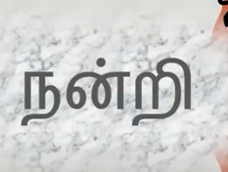
https://www.youtube.com/watch?v=-wjPE6iS2jI&t=2s

